Slide 1

Государственное бюджетное учреждение Тверской области «Областной молодежный центр»
Центр объединяет молодежь для досуга,
патриотизма, добровольчества и
социального развития

Slide 2



Slide 3
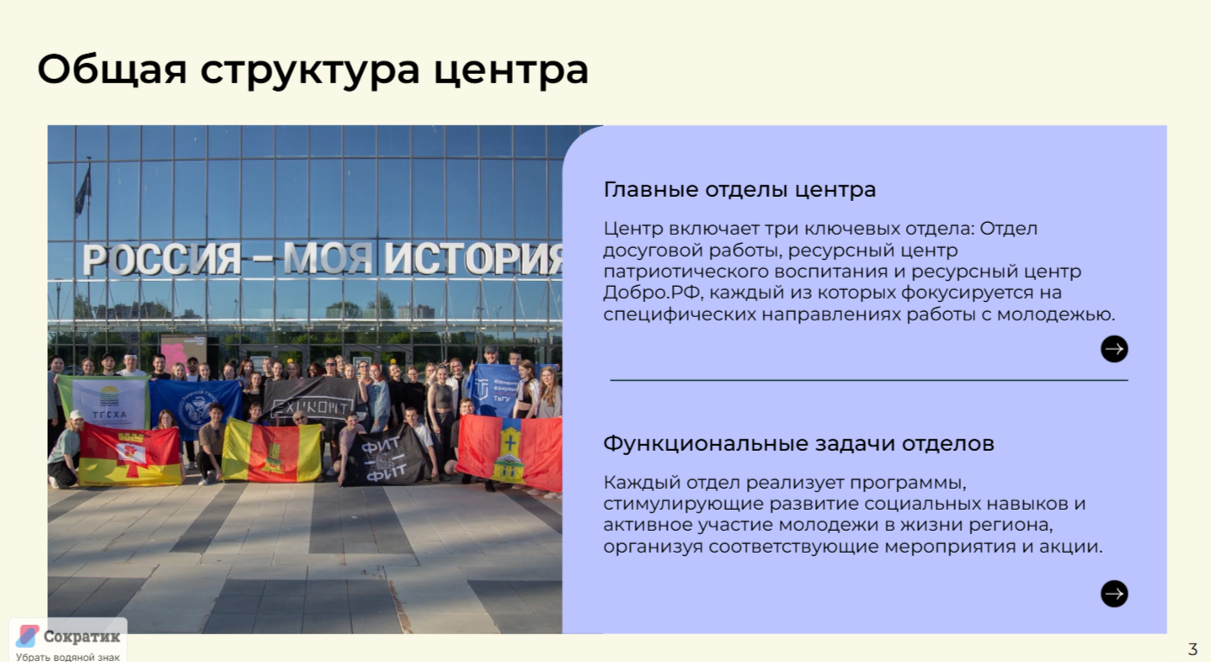

Slide 4
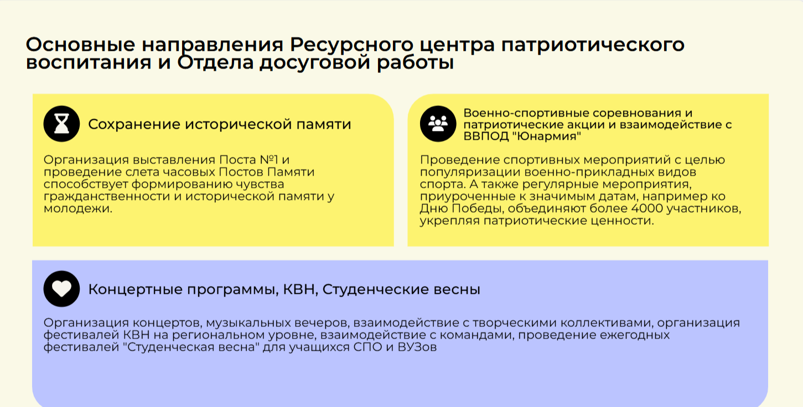

Slide 5
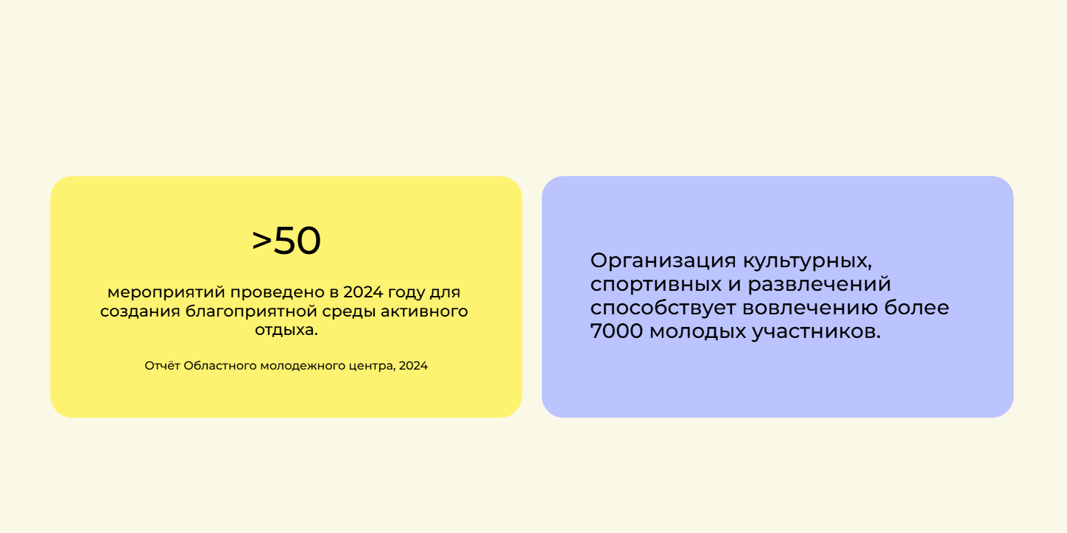


Slide 6
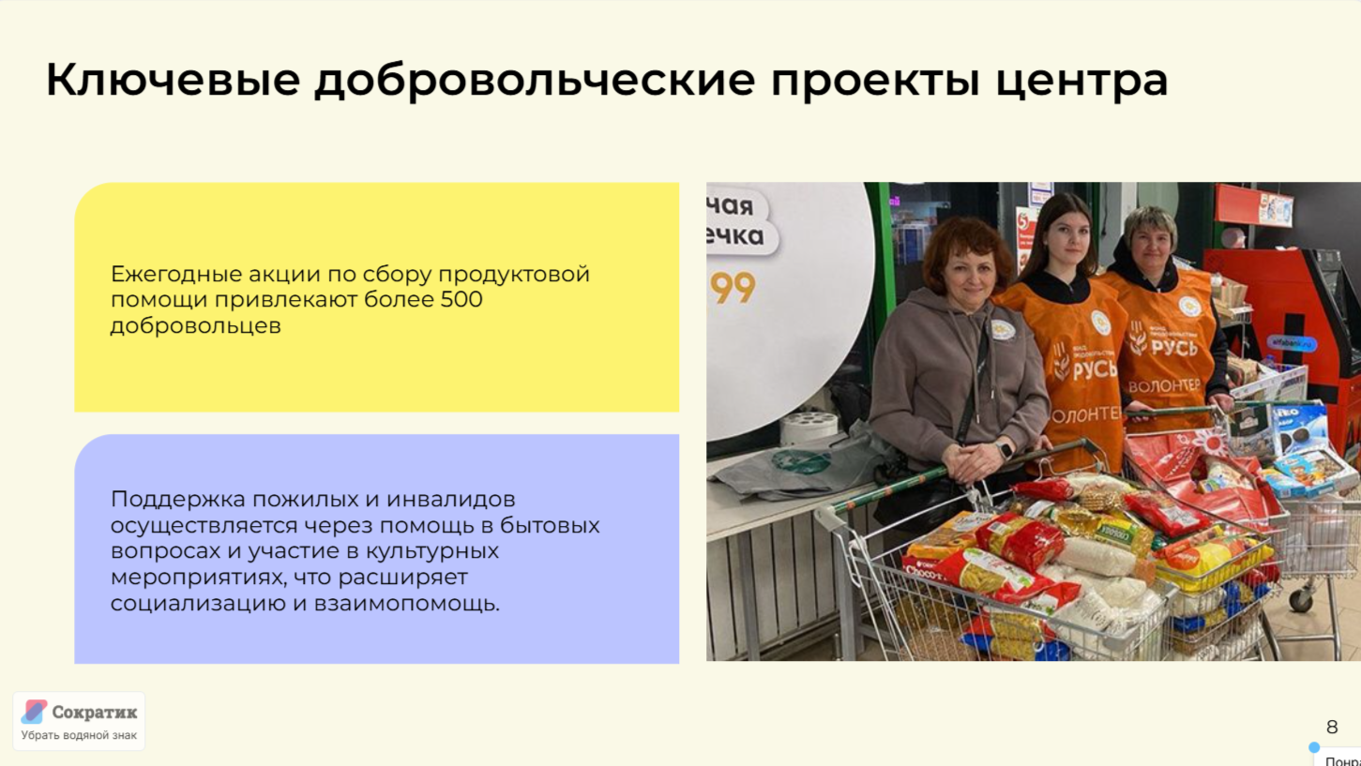

Slide 7
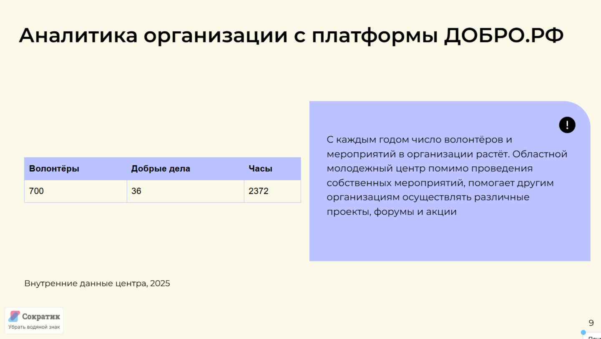

Slide 8

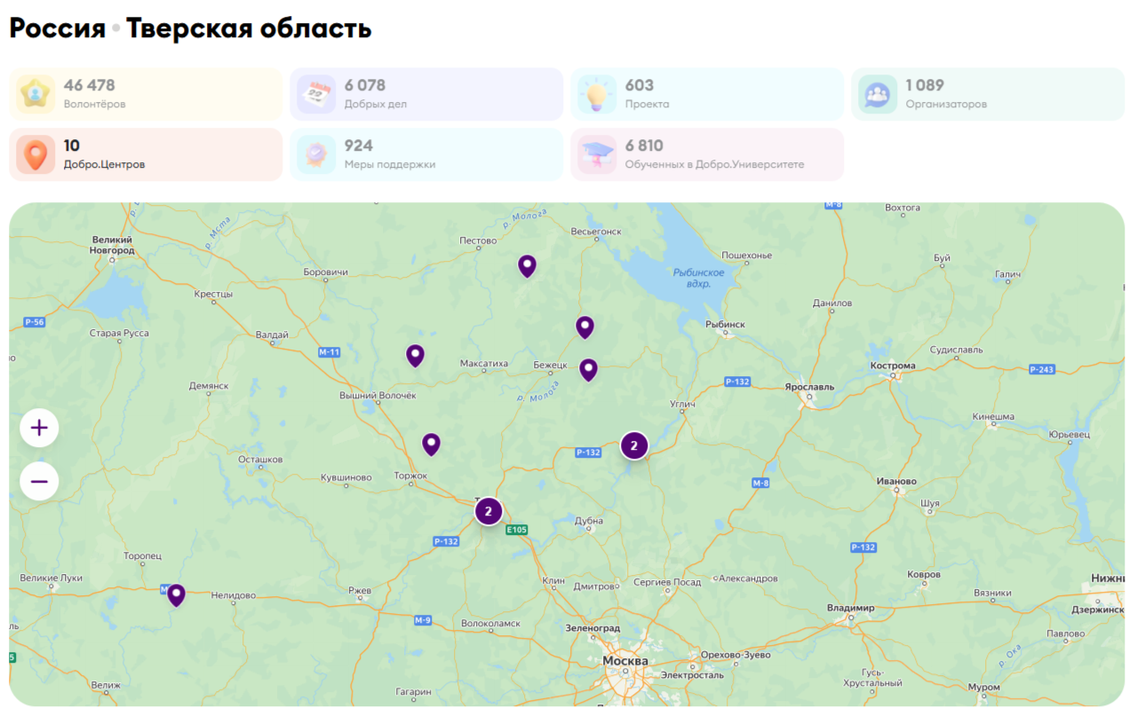
Миссия и основные задачи Ресурсного центра Добро.РФ
Количество Добро.Центров в Тверской области, с которыми ОМЦ тесно взаимодействует

Slide 9
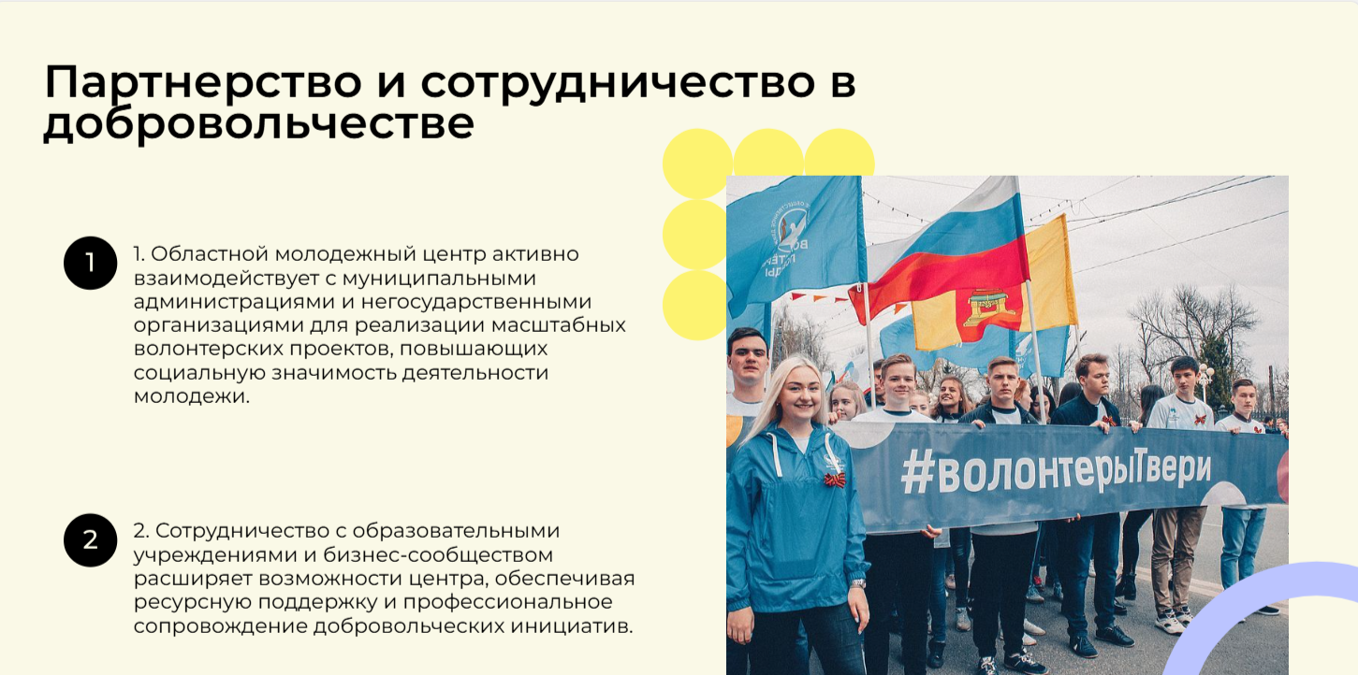

Slide 10
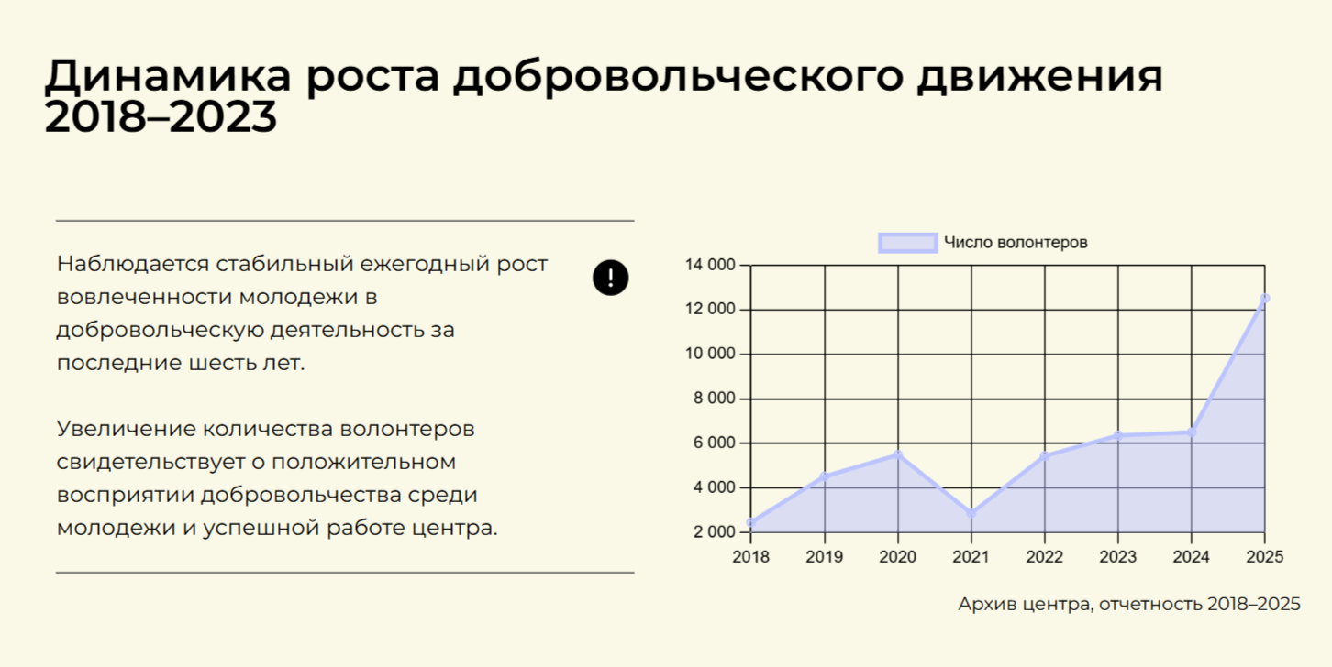

Slide 11
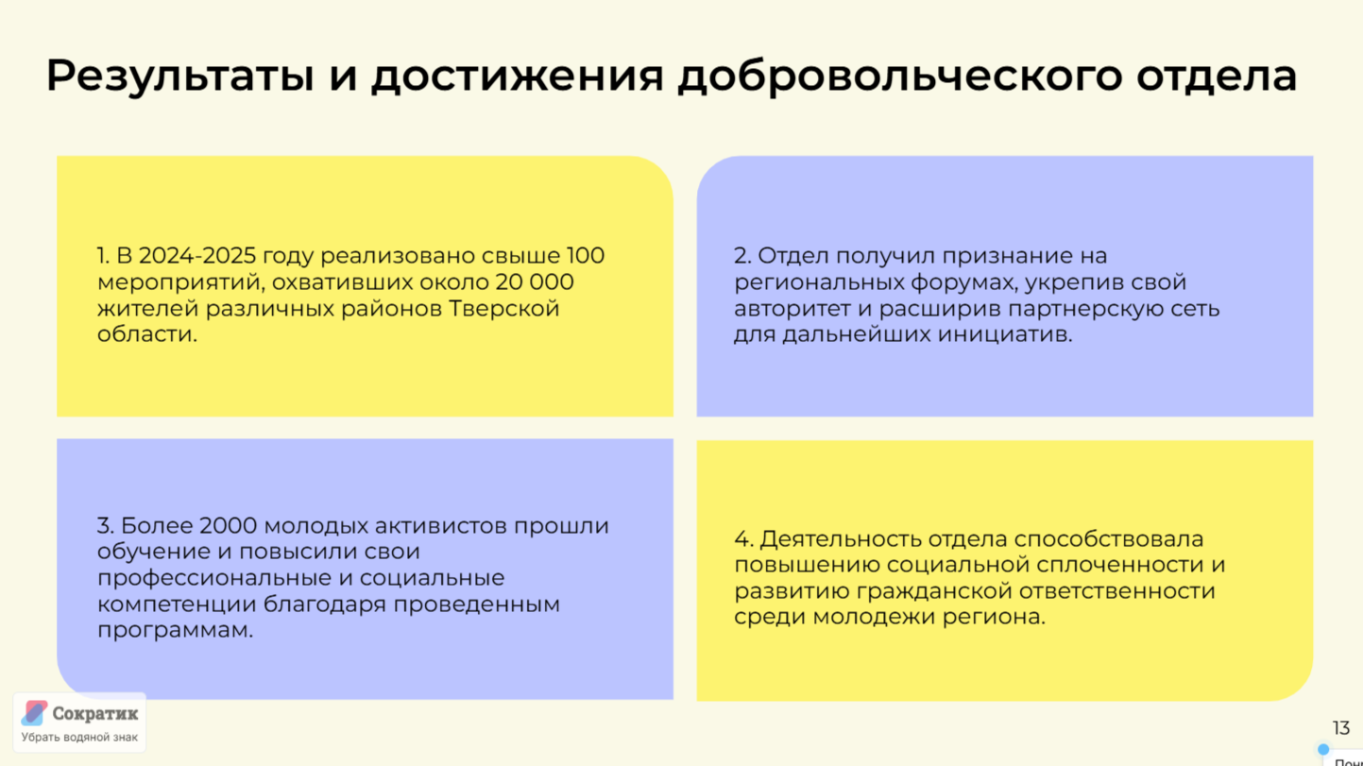

Slide 12
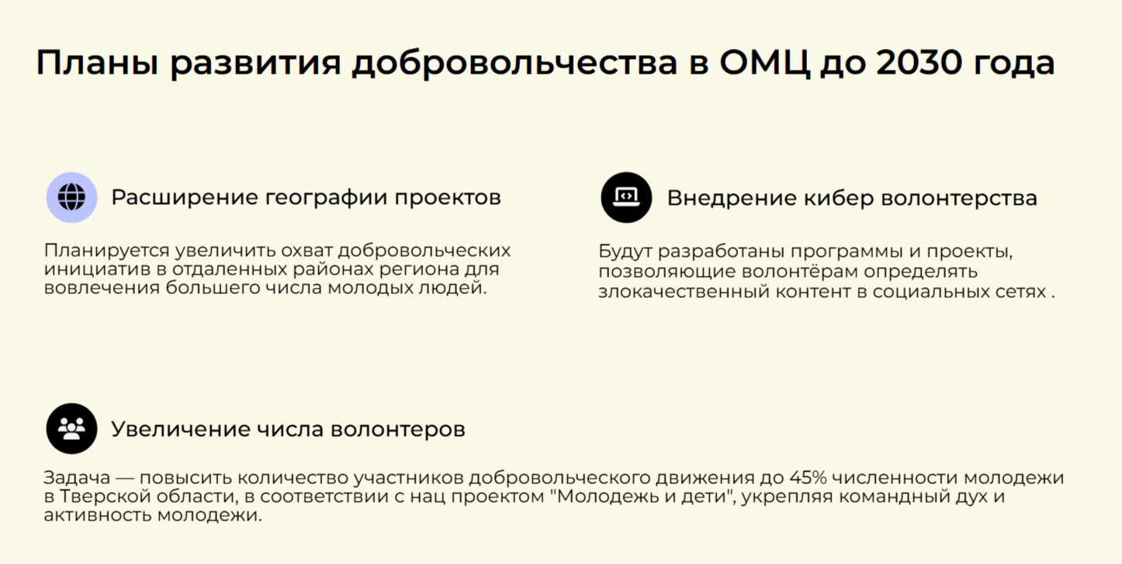

Slide 13


